Slide 1
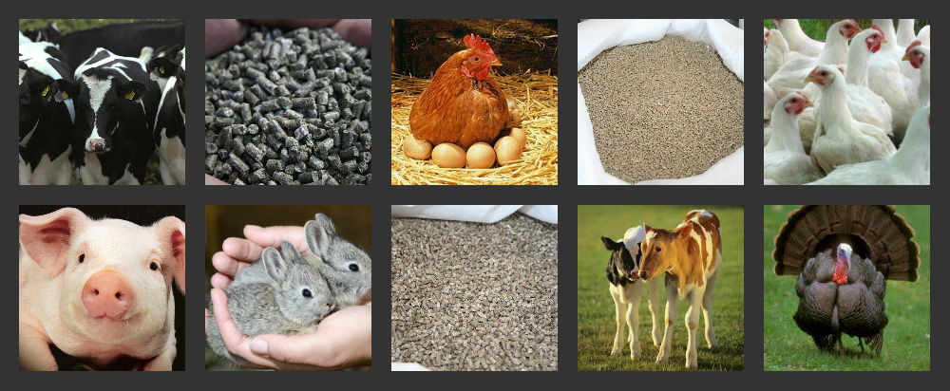
Министерство сельского хозяйства и продовольствия Удмуртской Республики
Создание сельскохозяйственного потребительского кооператива

Slide 2
Федеральный закон от 18 декабря 1995 года №193-ФЗ
«О сельскохозяйственной кооперации»
Сельскохозяйственный кооператив - организация, созданная сельскохозяйственными товаропроизводителями и (или) ведущими личные подсобные хозяйства гражданами на основе добровольного членства для совместной производственной или иной хозяйственной деятельности, основанной на объединении их имущественных паевых взносов в целях удовлетворения материальных и иных потребностей членов кооператива
Член кооператива – принимающее личное трудовое участие в деятельности производственного кооператива физическое лицо либо принимающее участие в хозяйственной деятельности потребительского кооператива физическое или юридическое лицо, удовлетворяющие требованиям настоящего Федерального закона и устава кооператива, внесшие паевой взнос в установленных уставом кооператива размере и порядке, принятые в кооператив с правом голоса и несущие по обязательствам кооператива субсидиарную ответственность

Slide 3
Потребительский кооператив образуется, если в его состав входит не менее двух юридических лиц или не менее пяти граждан. При этом юридическое лицо, являющееся членом кооператива, имеет один голос при принятии решений общим собранием.
Виды сельскохозяйственных потребительских кооперативов
Снабженческие – закупка и продажа (поставка) средств, необходимых для производственной деятельности
Сбытовые (торговые) – продажа продукции, а также ее хранение, сортировка, упаковка
Обслуживающие – оказание услуг: механизированные, агрохимические, мелиоративные, транспортные, ремонтные, строительные и др.
Перерабатывающие – переработка сельскохозяйственной продукции

Slide 4
Этапы создания сельхозпотребкооператива
Организационный комитет
(лица, желающие создать кооператив)
Определение:
-направление деятельности кооператива,
-размера паевого фонда,
-размера вступительных взносов
-потенциальных членов кооператива
Разработка проекта Устава кооператива
Общее организационное собрание членов кооператива
Основной документ - ПРОТОКОЛ – решения:
1. Создание кооператива и количество членов
2. Утверждение Устава
3. Избрание правления (его состава) и наблюдательного совета

Slide 5
Этапы регистрации сельхозпотребкооператива
Сбор, оформление и подача документов для регистрации:
1.Заявление о государственной регистрации (налоговая инспекция)
2.Гарантийное письмо о юридическом адресе кооператива
3. Квитанция об уплате государственной пошлины
4. Протокол общего организационного собрания членов кооператива
5. Устав кооператива
Результат регистрации (налоговая инспекция) :
Свидетельство о государственно й регистрации,
Свидетельство о постановке на учет в налоговом органе,
Выписка из единого государственного реестра юридических лиц,
Устав и протокол общего собрания с отметкой налогового органа
Постановка на учет в органах государственной статистики, внебюджетных фондах (Фонд социального страхования РФ, Фонд пенсионного страхования РФ)
Открытие расчетного счета кооператива в банковском учреждении

Slide 6
Паевой взнос - имущественный взнос члена кооператива в паевой фонд кооператива деньгами, земельными участками, земельными и имущественными долями либо иным имуществом или имущественными правами, имеющими денежную оценку.
Паевой взнос члена кооператива может быть обязательным и дополнительным
Обязательный паевой взнос - паевой взнос члена кооператива, вносимый в обязательном порядке и дающий право голоса и право на участие в деятельности кооператива, на пользование его услугами и льготами, предусмотренными уставом кооператива, и на получение полагающихся кооперативных выплат
Дополнительный паевой взнос - паевой взнос члена кооператива, вносимый им по своему желанию сверх обязательного паевого взноса, по которому он получает дивиденды в размере и в порядке, которые предусмотрены Федеральным законом и уставом кооператива
Неделимый фонд кооператива - часть имущества кооператива, не подлежащая в период существования кооператива разделу на паи членов кооператива и ассоциированных членов кооператива или выплате при прекращении ими членства в кооперативе и используемая на цели, определенные уставом кооператива

Slide 7
Формирование имущества сельхозпотребкооператива
Члены кооператива
Обязательные паевые взносы
Дополнительные паевые взносы
Собственные средства
(паевой фонд кооператива)
Заемные средства
Имущество кооператива
Неделимый фонд (денежные средства и перечень объектов имущества)
Резервный фонд, не менее 10 % (формирование: отчисления от доходов и дополнительные паевые взносы)

Slide 8
Управление сельхозпотребкооперативом
Общее собрание членов кооператива
Члены кооператива
Члены кооператива
Правление кооператива. Если число членов менее чем 25, то можно избрать только Председателя кооператива и его заместителя
Наблюдательный совет
Исполнительный директор

